Slide 1
7 ПРАВИЛ МОНЕТИЗАЦИИ ТРАФИКА ИНТЕРНЕТ-МАГАЗИНА

Slide 2
О чем мы поговорим
Входящий и исходящий трафик, правила работы с ним
Эффективная схема работы в CPA-маркетинге на примере компании OZON.ru
Правила работы с оффером, подключение, ведение и расчеты с вебмастерами
Основные секреты монетизации трафика или как начать получать со своего сайта доход
Возможные риски при работе по партнерской схеме — мифы и реальность

Slide 3
Входящий и исходящий трафик
Закупка входящего трафика
Контекст
Медийная реклама- баннеры, видео
Кликандер/попандер/doorway
Тизеры
Блоги/SMM
Cashback/купонные сайты
E-mail
Плагины
Покупаем только потенциальных клиентов!
Продажа исходящего трафика
Поставщики
Биржа RTB
Партнерские программы:
расширение ассортимента за счет продуктов партнера
монетизация остаточного трафика
обогащение сайта дополнительным контентом

Slide 4
Эффективная схема работы по CPA
В качестве рекламодателя
Описать правила работы с оффером
Рассчитать честное вознаграждение
Настроить мониторинг качества трафика
Определить методологию и частоту выплат и документального вознаграждения
В качестве вебмастера
Определить базовый инвентарь
Рассчитать стоимость клика на продажу
С помощью теста оценить эффективность трафика для конкретного оффера
Оценить возможный лаг выплат и свои возможности кредитования рекламодателя

Slide 5
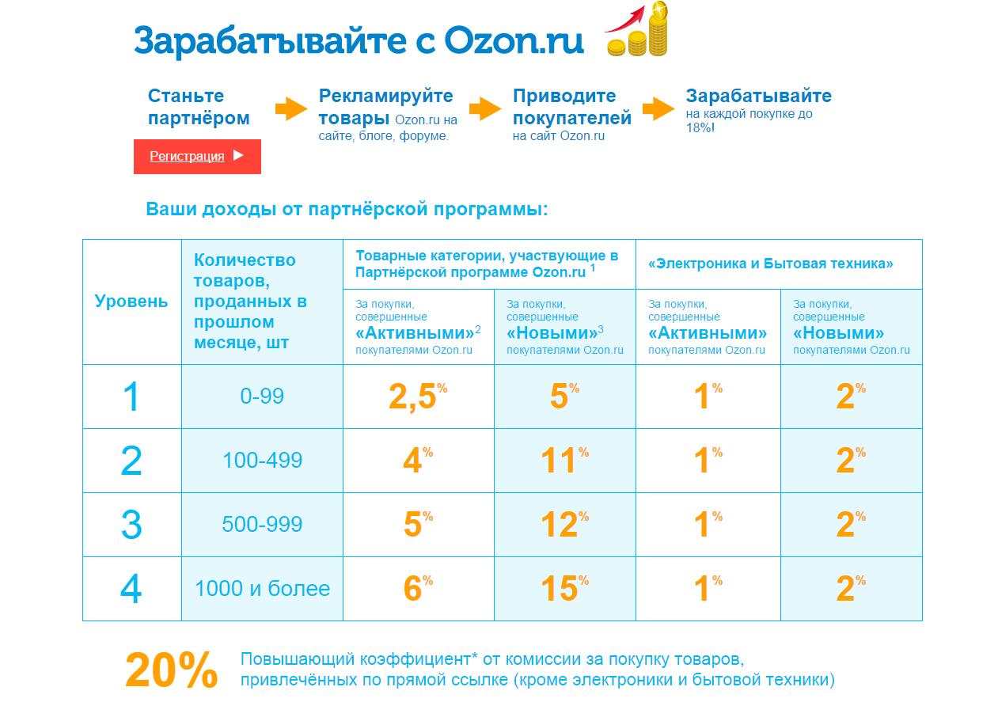
Опыт работы с CPA на примере OZON.ru

Slide 6
Правила работы с оффером, подключение, ведение
Рынок CPA перенасыщен, как рекламодателями, так и вебмастерами, чтобы зарабатывать, нужно выделяться
Основное правило CPA-маркетинга: все, что не запрещено- разрешено
Статистика должна быть в режиме он-лайн, максимальный лаг выгрузки- сутки
Чем больше инструментов, тем выше конверсия
Дифференциация вебмастеров на основе вида трафика и его ROI
Установить оптимальный именно для вашего бизнеса срок жизни куки
Частота выплат устанавливается исходя из их размера

Slide 7
Основные секреты монетизации трафика
Чем уже таргетинг, тем выше конверсия и меньше изначальный инвентарь
Только 30% покупок совершаются в течение одной сессии, остальные являются отложенными. Для увеличения вероятности возврата пользователя в интернет-магазин и закрепление заказа за вебмастером используют ремаркетинговые инструменты
Цель CPA-маркетинга в привлечении новых пользователей, а не в увеличении продаж у существующих. При закупке оценивайте ROI с учетом LTV
Закупайте аудиторию, а не клики

Slide 8
Возможные риски при работе по CPA
В качестве рекламодателя
Заплатить за своих же клиентов
«Подарить» посетителей конкурентам
Увеличить реальный маркетинговый расход на одного клиента
В качестве вебмастера
Перетирка кук
Штрафы
Большой лаг в выплатах
Баги в статистике

Slide 9
Спасибо!
Глебанова Ольга,
Head of partner programs,
OZON.ru
oglebanova@ozon.ru

